Slide 1
Alapvető kézi kisgépek és faipari alapgépek biztonságtechnikai kifejezései
-angolul
1. óra: Safety rules in the workshop

Slide 2
Kockázatos munkahely– Risky business
https://www.napofilm.net/hu/napos-films/napo-risky-business

Slide 3
Megrázó helyzetek – Shocking situations
https://www.napofilm.net/hu/napos-films/napo-in-shocking-situations

Slide 4
Veszélyforrások a faiparban:
Forgácsoló szerszámok élei
Forgácsoló gépek nagy forgácsolási sebessége
Kézi előtolás-közel a forgácsoló szerszám
Működtetés villamos árammal
Faanyag inhomogén, kiszámíthatatlan szerkezete
Gépkezelő figyelmetlensége
Okok!
Rendetlenség a műhelyben
Tárolás, közlekedés, menekülési utak
Nem megfelelő világítás
Egyéni védőeszközök hiánya
Megfelelő ruházat, védőkesztyű, védőszemüveg, fülvédő, bakancs
Kollektív védőeszközök hiánya
Védőburkolatok…

Slide 5
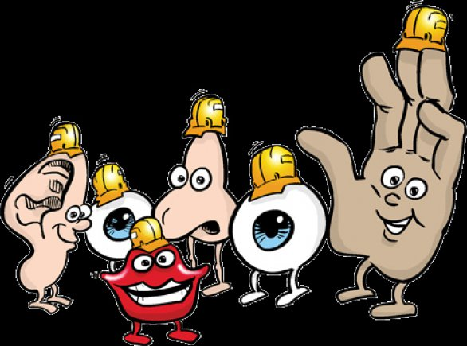
Dress for safety
https://www.youtube.com/watch?v=164eh35WJTs

Slide 6
Imperative
The imperative is formed with the verb without a subject
Open the window
Listen to me
Pay attention
The negative
imperative is formed with Do not / Don’t and a verb
Don’t drink that
Don’t play with his dog

